Slide 1

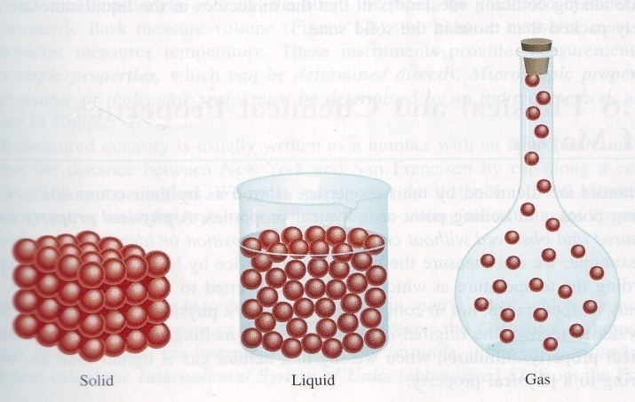


Keadaan materi dan jenis padatan
Oleh
Dr. H. Harun Nasrudin, M.S.
Samik, S.Si., M.Si.

Slide 2
Ilmu kimia zat padat secara komprehensif A. Ontologi ilmu kimia zat padat adalah … B. Epistemologi ilmu kimia zat padat adalah … C. Aksiologi ilmu kimia zat padat adalah … D. Ilmu kimia zat padat dimulai Sejak penggunaan …
Refresh materi sebelumnya.
Mari jawab pertanyaan sbb:
Untuk saat ini menjawab adalah emas (bukan diam) (:

Slide 3
1. Keadaan materi apa saja? 2. Apa perbedaan keadaan Gas, Cair dan Padat? 3. Apa keadaan air (H₂O)? 4. Faktor apa saja yang mempengaruhi perubahan fase? 5. Mengapa padatan bersifat kaku dan memiliki bentuk yang tertentu?
Keadaan materi dan jenis padatan
Mari jawab pertanyaan sbb:
Untuk saat ini menjawab adalah emas (bukan diam) (:

Slide 4
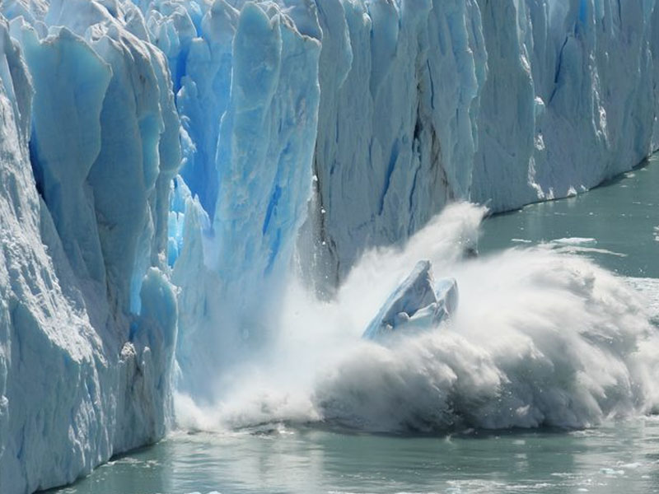
Apa keadaan air (H₂O)
di daerah kutub?
Kenapa keadaan air (H₂O)
di daerah kutub seperti itu?

Slide 5
Sifat materi berdasarkan wujudnya
Aspek | Padat | Cair | Gas
Jarak antar partikel | Dekat sekali | Dekat | Jauh
Daya tarik antar partikel | Kuat sekali | Lemah | lemah sekali
Gerak partikel | bersama | Berkelompok | Individu
Volume | Tetap | Tetap | Berubah
Bentuk | Tetap | berubah(spt ruang) | Berubah (spt ruang)
Sifat mengalir | Tidak mengalir | mengalir | Mengalir

Slide 6
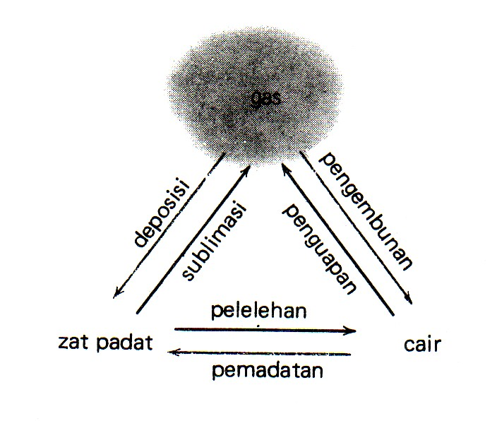
Perubahan wujud Zat

Slide 7
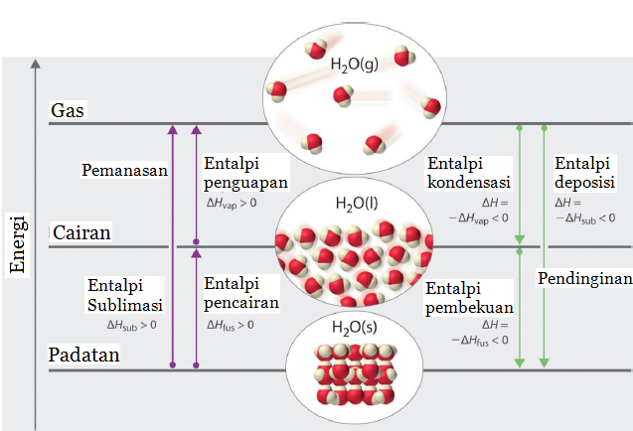
Perubahan keadaan air dan proses perubahan saat terjadi perubahan temperatur

Slide 8
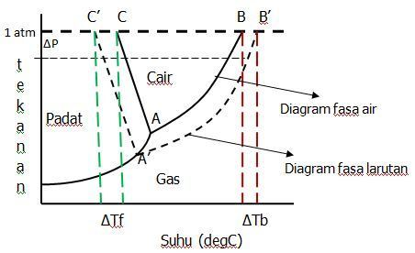
Diagram fasa air dan larutan

Slide 9
Tabel 1.2. Titik leleh dan didih serta Entalpi peleburan dan penguapan dari berbagai zat.
Zat | Titik leleh (°C) | ΔH_{fus} (kJ/mol) | Titik didih (°C) | ΔH_{vap} (kJ/mol)
N₂ | −210.0 | 0.71 | −195.8 | 5.6
HCl | −114.2 | 2.00 | −85.1 | 16.2
Br₂ | −7.2 | 10.6 | 58.8 | 30.0
CCl₄ | −22.6 | 2.56 | 76.8 | 29.8
CH₃CH₂OH | −114.1 | 4.93 | 78.3 | 38.6
H₂O | 0 | 6.01 | 100 | 40.7
Na | 97.8 | 2.6 | 883 | 97.4
NaF | 996 | 33.4 | 1704 | 176.1

Slide 10
Partikel terkecil Materi
Jenis materi/ Zat | Partikel terkecil | Contoh
Unsur logam | Atom logam | Na, Fe
Gas mulia | Atom gas mulia | He, Ar
Unsur bukan logam | Molekul unsur | H₂, Cl₂, O₂, P₄
Senyawa Ionik | Ion positif dan negatif | NaCl: Na+ dan Cl-
Senyawa Kovalen | Molekul kovalen | H₂O, CH₄
Campuran Unsur | Atom-atom komponen | campuran emas dan tembaga
Campuran Senyawa | Molekul | Larutan gula: air dan gula

Slide 11
Diagram dua fasa iodin
D
C
Cair
Padat
Tekanan tidak diskala
1 atm
A
Gas
B
114°C
184°C
Suhu tidak diskala

Slide 12
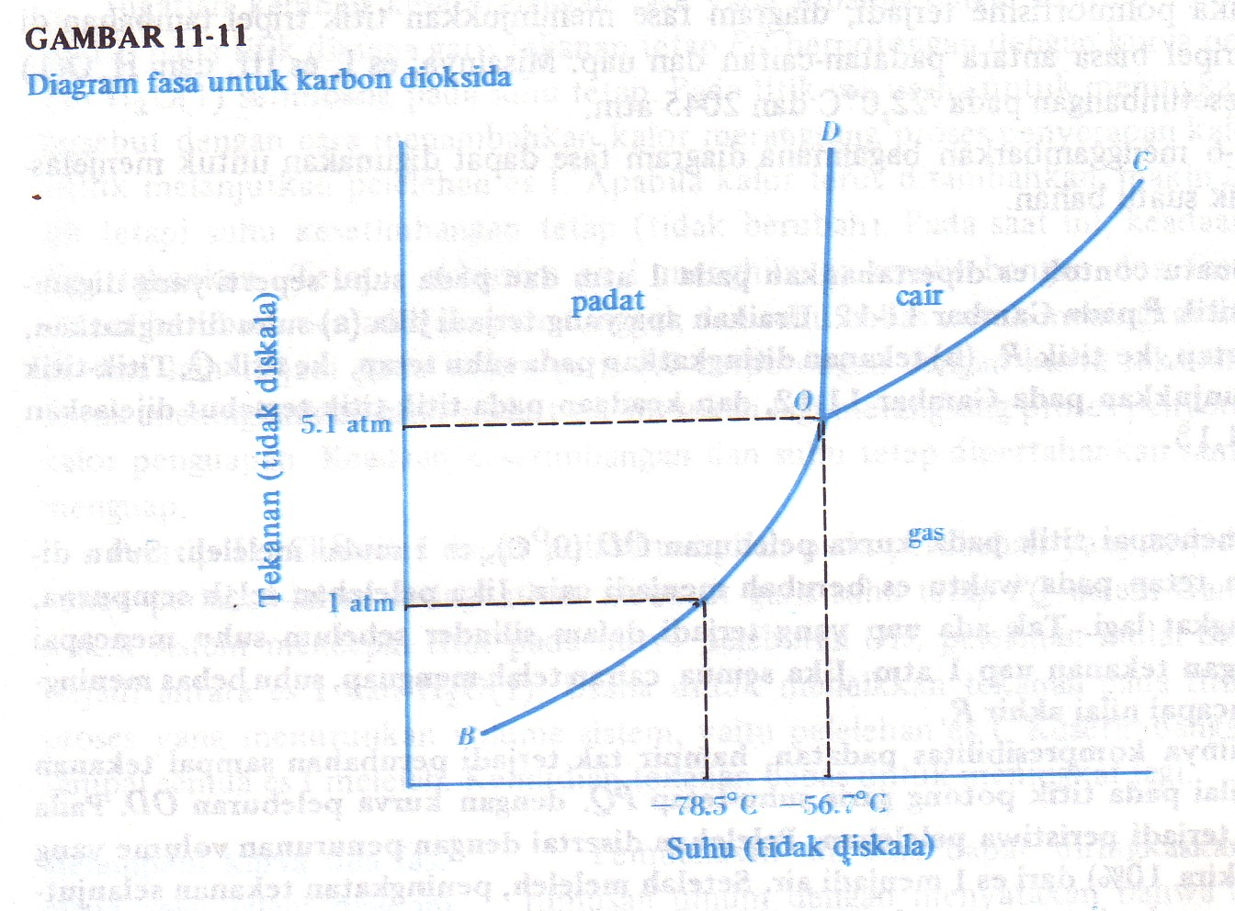

Slide 13
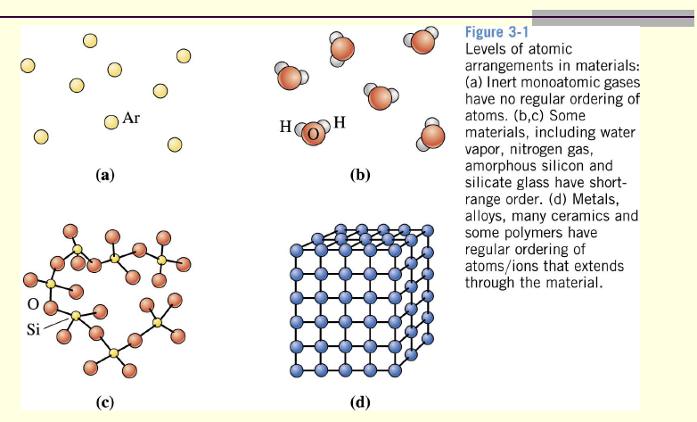
Notes:
Arrangement = susunan ; order = urutan ; reguler = teratur
Material = bahan ; vapor = uap

Slide 14
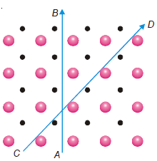
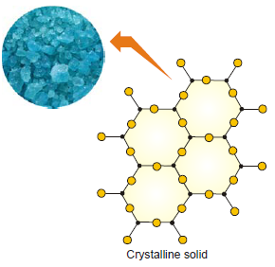
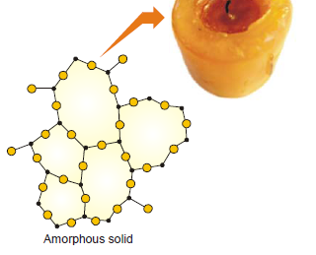
TYPES OF SOLIDS
Crystalline solids / True solids | Amorphous solids
the atoms, molecules or ions are arranged in a regular, repeating 3D = crystal lattice | atoms, molecules or ions arranged at random
ANISOTROPY = the magnitude of a physical property varies with directions, due to different arrangements of particles in different directions. | ISOTROPY = the same value of any property in all directions. Thus refractive index, thermal and electrical conductivitiesare independent of the direction
Examples = Sugar and salt | Examples = rubber, plastics and glass

Slide 15
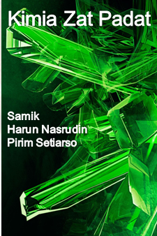
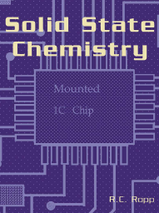
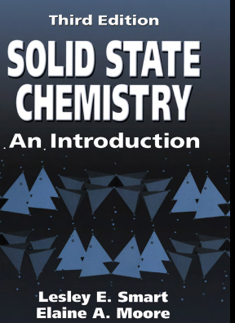




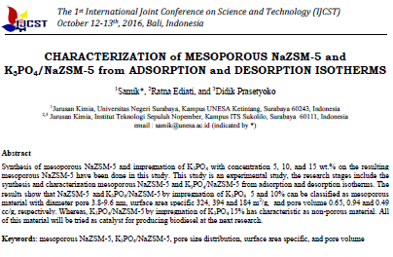
Referensi
Buku ajar kimia zat padat,
buku referensi lainnya, dan artikel ilmiah

Slide 16



Samik, Harun N - UNIVERSITAS NEGERI SURABAYA
TERIMAKASIH

